Slide 1



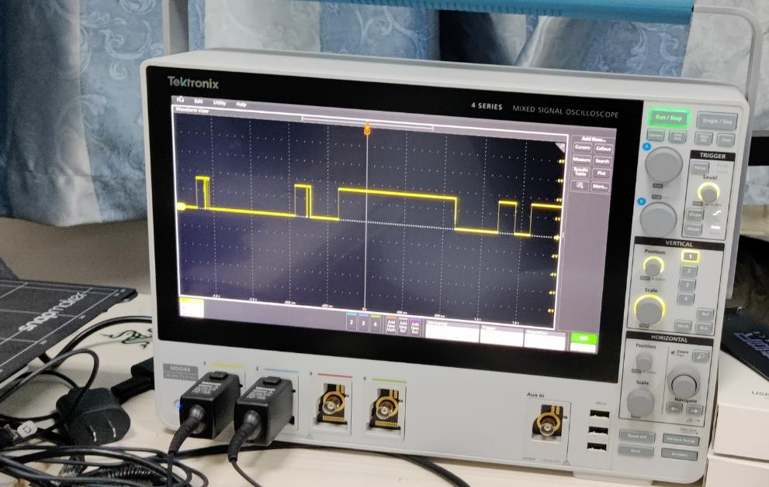
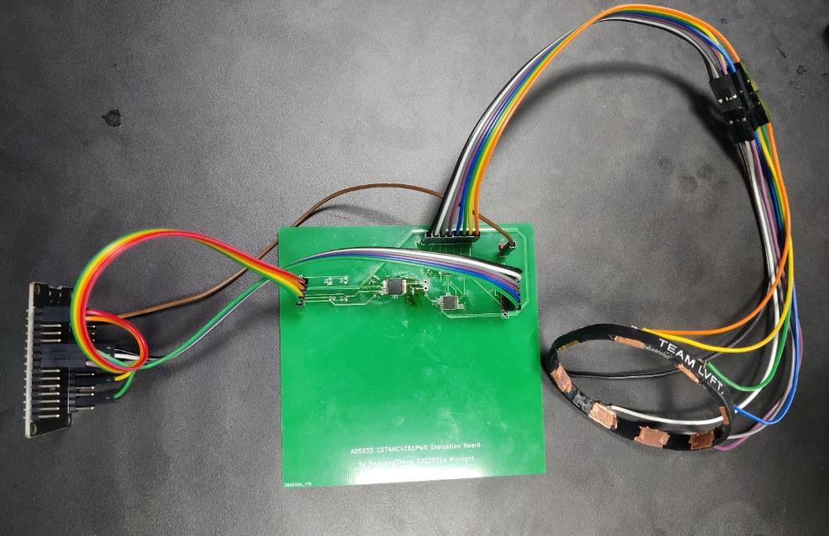



基于断层扫描的穿戴式手势识别
概述
本项目旨在设计一款可以实现手语实时翻译的手势识别智能手环，帮助手语使用者在日常生活中与其他语言使用者进行顺畅的交流。我们提出了一种基于断层扫描的穿戴式手势识别，借鉴医学影像设备使用的断层扫描算法，通过环状排布的电极采集阻抗信息逆推肌肉收缩情况，从而实现使用可穿戴手环识别手势，进一步结合手臂状态实现手语实时翻译。有着广阔的应用前景、众多的目标用户和极大的社会价值。
项目背景
中国有2700万以上的聋哑人，他们主要使用手语进行交流。近年来国内外研究机构和企业逐渐开始关注手语翻译的可能性，目前手势识别的方法主要分为肌电传感、摄像头图像识别、弯曲传感等几个方向，但是目前这些方法都存在一些问题导致他们不能被用在我们这一应用场景中，具体来说是肌电不准确、相机需要外置、弯曲传感体积太大而且不鲁棒。
项目特色
我们提出使用环形均匀排布的8个电极作为采样点，通过两个8选1MUX依次选通其中两个电极，并使用网络分析仪监测这两个电极之间的实时阻抗，获得28个阻抗数据，使用图像重建算法重建截面的肌肉状态，从而获取目前手势。这种识别方法有着更小的体积、更精准的肌电感应和更小的成本，能够为听障人士提供一个便利且可以负担的可穿戴手语翻译工具。
A
E
T
成果总结
经过实验测试，我们已经成功捕捉了手语中26个字母的手势识别，同时我们参考了计算机体层成像和正电子发射断层扫描算法进行图像重建来进一步消除噪声，获得更加清晰的肌肉断层扫描图像，从而实现趋于连续的手势识别，相比于离散的模式识别，在未来的进一步应用中更为普适。用这种方法也可以顺利的识别到手势和手臂的连续动作，对手语中除了26个字母以外的更复杂的动作识别提供了技术基础。

